Slide 1
第5章 代数结构（Algebraic Structure ）
5.1 代数系统(Algebraic Systems)
5.2 二元运算(Binary Operation)
5.3 半群（Semigroups）
5.4 群与子群(Groups and Subgroups)
5.5 阿贝尔群与循环群(Abelian(commutative) Groups and Cyclic Groups)
5.6 代数系统的同态与同构
5.7 环 和 域

Slide 2
第5章 代数结构（Algebraic Structure ）
本章在集合、关系和函数等概念基础上，研究更为复杂的对象——代数系统，研究代数系统的性质和特殊的元素，代数系统与代数系统之间的关系。如代数系统的同态和同构，这些概念较为复杂也较为抽象，是本课程中的难点。它们将集合、集合上的运算以及集合间的函数关系结合在一起进行研究。
前两章内容是本章的基础，熟练地掌握集合、关系、函数等概念和性质是理解本章内容的关键。

Slide 3
5.1代数系统(Algebraic Systems)
第5章 代数结构（Algebraic Structure ）
5.1.1 n元运算（n-ary operations)
5.1.2 代数系统的概念(Algebraic Systems)

Slide 4
5.1代数系统(Algebraic Systems)
5.1.1 n元运算（n-ary operations）
先考察下面的例子：
【例5.1.1】（1）在Z集合上（或Q,或R）， x∈Z, 则
f(x)=-x是将x映为它的相反数。-x是由x唯一确定的，
它是对一个数施行求相反数运算的结果。
f ：Z→Z是函数。

Slide 5
5.1代数系统 (Algebraic Systems)
（2）在A={0,1}集合上，p∈A, f(p)=﹁p,
﹁表示否定。则 f(p)=﹁p是将p映为它的否定。
﹁p是由p唯一确定的，它是对A中的一个元素
施行否定运算的结果。f : A→A是函数。

Slide 6
5.1代数系统 (Algebraic Systems)
（3）在R⁺集合上，x∈R⁺,则f(x)= 1/x是将x映为它的倒数。 1/x是由x唯一确定的，它是对R⁺中的一个数施行倒数运算的结果。（但在R上，倒数不是一元运算，因为0无像）。 f : R⁺ → R⁺是函数。
（4）设a,b∈R,则f(a,b)=a+b(a-b，a×b)是将两个数a，b映为R中的唯一的一个数，它是对R中的两个数施行加（减，乘）法运算的结果。f : R² → R是函数。

Slide 7
5.1代数系统 (Algebraic Systems)
（5）设a,b,c∈R,则f(a,b,c)=a+b× c是将R中
的三个数a,b,c映为R中的唯一的一个数。
f : R³ →R是函数。
上述例子都是我们熟悉的数与数的运算,
它们有一个共同特征,就是其运算结果都在
原来的集合中且运算结果是唯一的,它们都
是函数。

Slide 8

我们把这种数集中的代数运算,抽象概括推广,可得到一般集合上代数运算的概念。集合中的代数运算实质上是集合中的一类函数。
5.1代数系统 (Algebraic Systems)
定义5.1.1 设A,B是集合，函数f: A^{n}→B称为集合A上的n元运算（ n-ary operation），整数n称为运算的阶（order）。若B=A或B A,则称该n元运算是封闭的,封闭的n元运算又称为n元代数运算。

Slide 9
5.1代数系统 (Algebraic Systems)
当n=1时，f : A→A称为集合A中的一元代数运算。
当n=2时，f : A×A→A称为集合A中的二元代数
运算。
一般地，二元运算用符号“。”，“*”,“·”,“Δ”,
“◇”等等表示，并将其写于两个元素之间，如Z×Z→Z的加法：
f(〈2,3〉)=+(〈2,3〉)=2+3=5
通常我们将f(〈2,3〉)写成f(2,3)或2+3.

Slide 10
5.1代数系统 (Algebraic Systems)
从n元代数运算的定义可知它有三点涵义:
(1)A中任意n个元素都有运算结果;
(2)运算是封闭的,即运算结果仍在A中;
(3)结果是唯一的。

Slide 11

5.1代数系统 (Algebraic Systems)
【例5.1.2】 下面均是二元运算的例子。
（1）A为集合，2^{A}为其幂集。f : 2^{A}×2^{A} →2^{A} 。
f 可以是∩、∪、-。
（2）A={0,1}。f : A×A→A。f 可以是∧、∨、→、 。
（3）A^{A}={f | f:A→A}，“。”(复合）是A^{A}上的二元运算。
当A是有穷集合时，运算可以用运算表给出。
如 A={0,1,2,3,4,5},二元运算。的定义见表5.1.1。

Slide 12
5.1代数系统 (Algebraic Systems)
表 5.1.1
。 | 0 1 2 3 4 5
0 1 2 3 4 5 | 0 0 0 0 0 0 0 1 2 0 1 2 0 2 1 0 2 1 0 0 0 0 0 0 0 1 2 0 1 2 0 2 1 0 2 1

Slide 13
5.1代数系统 (Algebraic Systems)
表 5.1.2
* | 0 1
0 1 | 0 0 0 1
事实上，对于表5.1.1，我们可观察看出其运算为
(〈x,y〉)=x·y(mod3)
其中 “·”是普通乘法。

Slide 14
5.1代数系统 (Algebraic Systems)
而对于表5.1.2,此时的“*”运算应是在集合{0，1}上
的∧（逻辑合取运算符）。
下面是非代数运算的例子。
【例5.1.3】
(1) R中的普通除法不是代数运算.
(2) N中的普通减法不是代数运算.

Slide 15
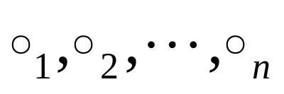
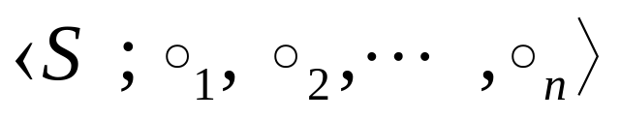
5.1代数系统(Algebraic Systems)
5.1.2 代数系统的概念(Algebraic Systems)
定义5.1.2一个非空集合S和定义在该集合上的一个或
多个代数运算 所组成的系统称为代数
系统。用记号 表示，其中
S称为该代数系统的基集。 各运算组成的集合成为
运算集，代数系统也称为代数结构。

Slide 16


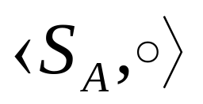
【例5.1.4】
（1）以实数集 R 为基集，加法运算"＋"为二元，运算组成一代数系统，记为〈R，＋〉。
（2）以全体n×n实数矩阵组成的集合M为基集，矩阵加“+"为二元运算，组成一代数系统，记为〈M,+〉。
(3)设 是集合A上的关系}，“ ” 是求复合关系的运算。它们构成代数系统 。

Slide 17

5.1代数系统(Algebraic Systems)
（4）以集合A的幂集2^{A}为基集，以集合并、交、补为其二元运算和一元运算，组成一代数系统，记为〈 2^{A},∪,∩,-〉。有时为了突出全集A及空集在2^{A}中的特殊地位，也可将这一代数系统记为〈 2^{A},∪,∩,-, A, 〉。这个系统就是常说的幂集代数系统。以上的（1），（2），（3）, （4）均称为具体代数系统。

Slide 18
5.1代数系统(Algebraic Systems)
（5）设S为一非空集合，*为S上满足结合律、交换律的二元运算，那么〈S,*〉为代数结构,称为一个抽象代数系统，即一类具体代数结构的抽象。例如〈R，+〉，〈M,+〉，〈2^{A},∪〉，〈2^{A},∩〉都是〈S,*〉的具体例子。
(6)〈R,+,-,×〉,〈Z,+,-,×〉均是代数系统，但〈Z,÷〉,〈R,÷〉,〈N,-〉不是代数系统，它们的运算不封闭。

Slide 19

5.1代数系统(Algebraic Systems)
定义5.1.3 设*是S上的n元运算（n＝1，2，…），T S, 如果对任意元素x₁，x₂，…，x_{n}∈T,
*(x₁，x₂，…，x_{n})∈T，称*运算对T封闭（c1osed）或T 关于*运算封闭。
【例5.1.5】 设E为非负偶数集，M为非负奇数集，那么定义于N上的通常数的加法运算对E封闭,对M不封闭，乘法运算对E和M都封闭。

Slide 20
5.1代数系统(Algebraic Systems)
定义5.2.3 设〈S,*〉是代数系统，如果有非空集合T满足:
（1）T S
（2）运算*对T封闭
则称〈T,*〉为代数系统〈S,*〉的子代数系统，或子代数（subalgebra）。
根据定义，子代数必为一代数系统，*运算所满足的性质显然在子代数中仍能得到满足。

Slide 21
5.1代数系统(Algebraic Systems)
【例5.1.6】 在例5.1.5中，对〈N，+〉而言，
〈E，+〉为其子代数，〈N，＋〉，〈{0}，＋〉
为其平凡子代数，〈M，＋〉不构成其子代数。
小结：本节介绍了n元运算、 n元代数运算及代数
系统的概念。
作业: Pg134：1，2，5，6

Slide 22
5.2 二元运算(Binary Operation)
5.2.1 二元运算的性质 (Properties of Operations)
5.2.2 集合中关于二元代数运算的特殊元素 (Special elements in a set with binary operation)
5.2.3 利用运算表判断代数运算的性质

Slide 23

5.2.1 二元运算的性质 (Properties of Operations)
定义5.2.1 设“*”，“。”均为集合S上的二元运算。
（1）若xy z(x,y,z∈S→x*(y*z)=(x*y)*z)，则称“*”运算满足结合律(associativity) 。
（2）若xy(x,y∈S→x*y=y*x)，则称“*”运算满足交换律(commutativity) 。

Slide 24
5.2.1 二元运算的性质 (Properties of Operations)
（3）若xyz
(x, y, z∈S→x*(y。z)=(x*y)。(x* z))，
则称“*”运算对“。”运算满足左分配律；
若xy z
(x, y, z∈S→(y。z)*x=(y*x)。(z*x))，
则称“*”运算对“。”运算满足右分配律。
若二者均成立，则称“*”运算对“。”运算满足分配律
(distributivity) 。

Slide 25
5.2.1 二元运算的性质 (Properties of Operations)
（4）设“*”，“。”均可交换，若x，y∈A,有
x*(x。y)=x
x。(x*y)=x
则称运算“*”和“。”运算满足吸收律(absorptive)。
（5）若 x∈A，x*x=x,则称“*”运算满足幂等律(idempotence) 。

Slide 26
5.2.1 二元运算的性质 (Properties of Operations)
【例5.2.1】 加法、乘法运算是自然数集上的二元代数运算，减法和除法便不是。但是减法是有理数集、实数集上的二元运算，除法却仍不是。加法、乘法满足结合律、交换律，乘法对加法、减法满足分配律，但减法不满足这些定律。加法"+"对乘法"。"运算不满足分配律。

Slide 27
5.2.1 二元运算的性质 (Properties of Operations)
【例5.2.2】 设A是集合，在A的幂集2^{A}上的二元代数运算并∪、交∩满足交换律、结合律、吸收律、幂等律且彼此满足分配律。
【例5.2.3】 设A={a,b}, A上的运算“*”、“。”分别如表5.2.1、5.2.2所示。

Slide 28
表 5.2.1
* | a b
a b | a b b a
从“*”运算表可知，“*”是可交换的。因为
(a*a)*b=a*b=b a*(a*b)=a*b=b
(a*b)*b=b*b=a a*(b*b)=a*a=a
所以“*”是可结合的。

Slide 29
表 5.2.2
。 | a b
a b | a a a b
从“。”运算表可知， “。”是可交换的。因为
 (a。a)。b=a。b=a a。(a。b)=a。a=a
(a。b)。b=a。b=a a。(b。b)=a。b=a
所以“。”是可结合的。

Slide 30
5.2.1 二元运算的性质 (Properties of Operations)
（1） b。(a*b)=b。b=b (b。a)*(b。b)=a*b=b
（2） a。(a*b)=a。b=a , (a。a)*(a。b)=a*a=a
b。(a*a)=b。a=a , (b。a)*(b。a)=a*a=a
b。(b*b)=b。a=a , (b。b)*(b。b)=b*b=a
a。(a*a)=a。a=a , (a。a)*(a。a)=a*a=a
a。(b*b)=a。a=a , (a。b)*(a。b)=a*a=a
所以“。”对“*”是可分配的。（由于“。”运算满足交换律成立，因此右分配也成立。）

Slide 31
5.2.1 二元运算的性质 (Properties of Operations)
（3）b*(a。b)=b*a=b (b*a)。(b*b)=b。a=a
故“*”对“。”是不可分配的。
又由b*(b。b)=b*a=a可知“。”和“*”不满足吸收律。由运算表可知，“。”满足幂等律，而“*”不满足幂等律。
下面我们来定义与集合A中的二元运算有关的集合A中的特异元素。

Slide 32

5.2.2 集合中关于二元代数运算的特殊元素
１．单位元（或幺元）
定义5.2.2 设“ ”是集合S中的一种二元代数运算，对任意
元素x∈S,
(1)如果存在元素e_{l}∈S, 使 e_{l}*x=x，则称元素e_{l} 为S关于运算“*”的左幺元或左单位元。
(2)如果存在元素e_{r}∈S,使 x*e_{r}=x，则称元素e_{r}为S关于运算“*”的右幺元或右单位元。
(3)如果存在元素e∈S,使 x*e= e*x= x，则称元素e为S关于运算“*”的幺元或单位元(identity element) 。

Slide 33

5.2.2 集合中关于二元代数运算的特殊元素
定理5.2.1 设*是S中的二元代数运算,且e_{r}与e_{l}分别是S对于“*”的右
幺元和左幺元，则e_{r}=e_{l}=e,使对任意元素x∈S有x*e=e*x=x，
即元素e为S关于运算“*”的幺元且S关于运算“*”的幺元是唯一的。
证明 因为e_{r}和e_{l}分别是*的右幺元和左幺元，故有
e_{l}*e_{r}=e_{l}，e_{l}*e_{r}=e_{r}，所以e_{r}=e_{l}，
令其为e，有 , x*e=e*x=x
设另有一幺元为e′，那么
e=e*e′=e′
故S关于“*”的幺元是唯一。

Slide 34
5.2.2 集合中关于二元代数运算的特殊元素
【例5.2.4】 在实数集R中，对加法"+"运算，0是幺元；
在实数集 R 中，对乘法"×"运算，1是幺元；
对于全集E的子集的并"∪"运算，是幺元；
对于全集E的子集的交"∩"运算，E是幺元;
在命题集合中，对于吸取"∨"运算，矛盾式是幺元；
在命题集合中，对于合取"∧"运算，重言式是幺元；
在A^{A}={f | f : A→A}中，对于复合"。"运算，I_{A}是幺元。
强调:幺元是针对于哪个运算的。

Slide 35
2．零元
定义5.2.3 设“*”是集合S中的一种二元代数运算，对任意元素x∈S,
(1)如果存在元素θ_{l} ∈S, 使 θ_{l} *x= θ_{l} ，则称元素θ_{l} 为S关于运算“*”的左零元。
(2)如果存在元素θ_{r} ∈S,使 x*θ_{r} =θ_{r} ，则称元素θ_{r} 为S关于运算“*”的右零元。
(3)如果存在元素θ∈S,使 x*θ=θ*x=θ，则称元素θ为S关于运算“*”的零元 (zero element) 。

Slide 36
定理5.2.2 设*是S中的二元代数运算且θ_{r}与θ_{l}分别是S关于“*”
的右零元和左零元，则 θ_{r}=θ_{l}=θ,使对任意元素x∈S有
x*θ=θ*x=θ，即元素θ是S中关于运算*的零元且是唯一的。
证明 因为θ_{r}和θ_{l}分别是S关于“*”的右零元和左零元，故有
θ_{l}*θ_{r}=θ_{l}，θ_{l}*θ_{r}=θ_{r}，所以θ_{r}=θ_{l}。
令其为θ，有 x*θ=θ*x=θ,所以θ为S关于“*”的零元.
设另有一零元θ′，那么
θ=θ*θ′=θ′
故θ是S关于“*”运算的唯一零元。 证毕
同样，需强调零元是针对于哪个运算的。

Slide 37
5.2.2 集合中关于二元代数运算的特殊元素
【例5.2.5】
在实数集 R 中，对加法“+”运算，没有零元；
在实数集 R 中，对乘法"×"运算，0是零元；
对于全集E的子集的并"∪"运算，E是零元；
对于全集E的子集的交"∩"运算，是零元;
在命题集合中，对于吸取“∨"运算，重言式是零元；
在命题集合中，对于合取"∧"运算，矛盾式是零元。

Slide 38
5.2.2 集合中关于二元代数运算的特殊元素
定理5.2.3 设*是S上的二元代数运算, e为幺元，
θ为零元，并且|S|≥2，那么θ≠e 。
证明:用反证法.设θ=e，则对任意a∈S，有
θ＝θ*a＝e*a＝a
与|S|≥2矛盾，故θ≠e得证。

Slide 39
【例5.2.6】 设S＝｛a，b，c｝,S上*运算由运算表
(如表5.2.3所示)确定，那么b是右零元，a是幺元。
我们注意到，关于同一运算可能同时有幺元和零元，甚至可能有这样的元素，它关于同一运算既是左（右）幺元，又是右（左）零元，例如表5.2.3第一行（不计表头）改为三个a时，那么“*”运算有左零元a和右幺元a。
表 5.2.3
* | a | b | c
a | a | b | c
b | b | b | c
c | c | b | b

Slide 40
3．元素的逆元
定义5.2.4 设*是集合S中的一种二元代数运算，且e为S关于
“*”的幺元，对S中的元素a,
(1)如果存在元素a _{l}⁻¹∈S, 使 a _{l}⁻¹ * a = e ，则称a关于“*”是左
可逆的,且称元素a _{l}⁻¹为a(关于运算“*”的)左逆元。
(2)如果存在元素a _{r}⁻¹ ∈S,使 a * a _{r}⁻¹ =e ，则称a关于“*”是右
可逆的,且称元素a _{r}⁻¹为a(关于运算“*”的)右逆元。
(3)如果存在元素a ⁻¹ ∈S,使 a * a ⁻¹ = a ⁻¹ * a =e，则称a关于“*”
是可逆的,且称元素a ⁻¹为a(关于运算“*”的)逆元(inverse element) 。

Slide 41
5.2.2 集合中关于二元代数运算的特殊元素
显然对于二元代数运算“*”，若“*”是可交换的，则
任何左（右）可逆的元素均可逆。（x的逆元通常
记为 x ⁻¹; 但当运算被称为“加法运算”（记为+）时，
x的逆元可记为-x） 。
注意：一般地， a _{l}⁻¹和 a _{r}⁻¹ 不一定都存在，若存在不一定唯一，且不一定有a _{l}⁻¹= a _{r}⁻¹ 。例如，在P182 例9中，ζ _{l}⁻¹不存在，ζ_{r}⁻¹ = γ；β、δ均为γ的右逆元；δ_{l}⁻¹= γ，δ_{r}⁻¹ =β。

Slide 42
5.2.2 集合中关于二元代数运算的特殊元素
定理5.2.4 设“*”是集合S中的一个可结合的二元代数运
算， e为S关于“*”的幺元，若S的每一个元素都左可逆，
则S的任何一个元素a的左逆元必定也是该元素的右逆
元，并且a是可逆的, a _{l}⁻¹= a _{r}⁻¹ = a ⁻¹，且元素a对运算“*”
的逆元是唯一的。
证明:

Slide 43
5.2.2 集合中关于二元代数运算的特殊元素
证明:对任意 a∈ S, 存在b∈S,使b*a=e, 而对于b∈S,存在c∈S,使c*b=e,则由于*可结合，于是
a*b=e*a*b= c*b *a*b = c*(b *a)*b = c* e *b = c*b =e
故b也是a的右逆元,从而b是a的逆元.
设b, c是a的任意两个逆元,那么
b= b*e= b* (a*c)=(b*a)*c=e*c=c
故a对运算“*”的逆元是唯一的。

Slide 44
5.2.2 集合中关于二元代数运算的特殊元素
定理5.2.5 设*是集合S中的一个可结合的二元运算，且e为S关于“*”的幺元，x有逆元x ⁻¹ ，则
(x ⁻¹ ) ⁻¹ =x。
证明： (x ⁻¹ ) ⁻¹ = (x ⁻¹ ) ⁻¹ *e
= (x ⁻¹ ) ⁻¹ *(x ⁻¹ *x)=((x ⁻¹ ) ⁻¹ *x ⁻¹ )*x=e*x=x。
注意: （1）e ⁻¹ =e。
（2）并非每个元素均可逆。

Slide 45
5.2.2 集合中关于二元代数运算的特殊元素
【例5.2.7】
（1) 在自然数集合 N 上，对于乘法"·"运算，只有数1有逆元1，对于数加"+"运算，只有数0有逆元0。总之，任何代数结构其幺元恒有逆元，逆元为其自身。
（2）在整数集合I上（+，·的定义同上），I上每个元素均有加法逆元，对任意x∈I, x的逆元是-x。但除1以外的数都没有乘法逆元。

Slide 46
5.2.2 集合中关于二元代数运算的特殊元素
（3）在有理数集合Q上（+，·的定义同上），Q上每个元素x,都有加法逆元-x，除0以外的每个元素x都有乘法逆元x ⁻¹ =1/x。
（4）在2^{A}中,对于∪运算，其幺元为，每个元素B（B≠）均无逆元；对于∩运算，其幺元为A，每个元素B（B≠A）均无逆元。
（5）在集合A^{A}（其中A^{A}＝｛f | f：A→A｝）中，“。”为函数的合成运算，恒等函数I_{A}为幺元，从而A中所有双射函数都有逆元，所有单射函数都有左逆元，所有满射函数都有右逆元。

Slide 47
5.2.2 集合中关于二元代数运算的特殊元素
定理5.2.6 设*是S上的二元运算,e为幺元，θ为零元，并且|S|≥2，那么θ无左（右）逆元。
证明 首先，由定理5.2.3 知, θ≠e.
再用反证法证θ无左（右）逆元，即可设θ有左(右)逆元x，那么
θ=x*θ=e (θ=θ*x=e)
与θ≠e矛盾,故θ无左（右）逆元。得证。

Slide 48
5.2.2 集合中关于二元代数运算的特殊元素
【例5.2.8】 有理数集合Q上的加法"+"运算与乘法"·"运算,10的加法逆元是 -10, 乘法逆元是1/10;而-10的加法逆元是10,乘法逆元是-1/10。
当一个集合中每一元素都有逆元时,可以认为该集合上定义了一个一元求逆运算。与逆元概念密切相关的是可约性概念。

Slide 49

定义5.2.5 设*是集合S中的一个二元运算，a∈S，a≠θ,如果a满足:对任意 x,y∈S 均有
（1）a*x=a*yx=y
（2）x*a=y*ax=y
则称元素a对*是可约（可消去）的(cancelable)，当a满足(1)式时,也称a是左可约（左可消去）的,当a满足(2)式时,也称a是右可约（右可消去）的。
特别地，若对任意x,y,z∈S,有
（x*y=x*z）∧x≠θy=z
（y*x=z*x）∧x≠θy=z
则称运算*满足消去律（可约律）。

Slide 50
5.2.2 集合中关于二元代数运算的特殊元素
定理5.2.7 若*是S中满足结合律的二元运算,且元素a有逆元(左逆元,右逆元),则a必定是可约的(左可约的,右可约的)。
证明 设a的逆元为a⁻¹ ,对任意元素x,y∈S,设a*x=a*y及x*a=y*a，可得
a ⁻¹ *(a*x)=a ⁻¹ *(a*y) (x*a)*a ⁻¹ =(y*a)*a ⁻¹ 
即 (a ⁻¹ *a)*x=(a ⁻¹ *a)*y x*(a*a ⁻¹ )=y*(a*a ⁻¹ )
均可推得x=y。因此，a是可约的。

Slide 51
5.2.3 利用运算表判断代数运算的性质
当S是有穷集合时，其上的二元运算常可用运算表给出，运算的一些性质可直接由运算表看出。
(1)二元运算满足可交换性的充分必要条件是运算表关于主对角线对称。
(2)二元运算满足幂等性的充分必要条件是运算表主对角线上的每个元素与它所在行、列的表头元素相同。

Slide 52
5.2.3 利用运算表判断代数运算的性质
(3)二元运算有幺元的充分必要条件是该元素对应的行和列依次与该表表头的行、列相一致。
(4)二元运算有零元的充分必要条件是运算表中该元素所对应的行、列元素均与该元素相同。
(5)二元运算中a与b互为逆元素的充分必要条件是运算表中位于a所在行、b所在列的元素及b所在行、a所在列的元素都是幺元。

Slide 53
5.2.3 利用运算表判断代数运算的性质
【例5.2.9】 N₄是整数中模4同余关系产生的等价类集合，N₄={［0］，［1］，［2］，［3］}，
N₄上运算+₄，×₄定义为
［m］+₄［n］=［(m+n)mod4］
［m］×₄［n］=［(m·n)mod4］
其中m,n∈{0,1,2,3},运算表如表5.2.4、5.2.5所示。

Slide 54
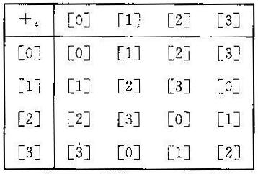
5.2.3 利用运算表判断代数运算的性质
表 5.2.4

Slide 55
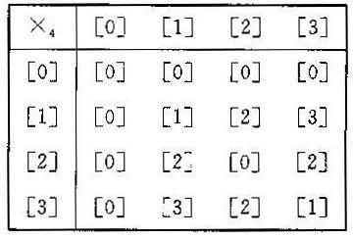
5.2.3 利用运算表判断代数运算的性质
表 5.2.5

Slide 56
5.2.3 利用运算表判断代数运算的性质
解 由表5.2.4可知，［0］为幺元，
［1］⁻¹ =［3］，［2］⁻¹=［2］，无零元。
由表5.2.5可知，［1］为幺元，
［3］⁻¹=［3］，［0］,［2］无逆元，［0］为零元。

Slide 57
5.2 二元运算(Binary Operation)
小结：本节介绍了二元(代数)运算的性质（交换、结合性、分配、吸收、幂等性等），集合A关于二元运算的特异性元素。 重点理解和掌握吸收律、幂等律和(左、右)幺元，(左、右)零元，(左、右)逆元及其性质。
作业: Pg144: 1,2,5,7.

Slide 58
5.3 半群（semigroups）
5.3.1 半群及其性质（semigroup and its properties）
5.3.2 含幺半群及其性质（ monoid and its properties ）

Slide 59
5.3 半群（semigroups）
半群与群都是具有一个二元运算的代数系统，群是半群的特殊例子。事实上，群是历史上最早研究的代数系统，它比半群复杂一些，而半群概念是在群的理论发展之后才引进的。群论在各种不同的领域(如量子力学、结晶学）中都有应用。它有半群、含幺半群与群三个基本类型。在计算机科学的不同领域，它们的应用越来越广泛。
半群和含幺半群，在自动机理论、形式语言等方面的应用已卓有成效。
群的概念在自动机理论、编码理论和快速加法器的设计等方面都有广泛的应用。它们的逻辑关系见图5.3.1。

Slide 60
含幺半群
群
半群
图 5.3.1

Slide 61
5.3.1 半群及其性质（semigroup and its properties）
1. 半群的概念
定义5.3.1 设〈S，*〉是代数系统，S≠ ， *是S上的二元代数运算，如果*运算满足结合律，则称〈S，*〉为半群（semigroups）。
换言之，非空集合S及其上的二元运算* 构成半群必须满足:
(1)*是S上的封闭运算;
(2) x,y,z∈S, (x*y)*z=x*(y*z）。

Slide 62



5.3 半群（semigroups）
许多代数系统都是半群。例如，〈N,+〉,〈Z,×〉,〈2^{S}, 〉,〈S^{S}, 〉（ S^{S} ={f | f: S→S},是复合运算）均是半群。但〈Z,-〉不是半群。
再如，设Σ是有限字母表，Σ⁺是Σ中的字母串Σ*={λ}∪Σ⁺，其中λ是不含字母的空串，运算τ是字母串的“连接”运算，则〈Σ*,τ〉是半群。如Com∈Σ*,puter∈Σ*,经τ运算后，得Computer仍是字母串。

Slide 63
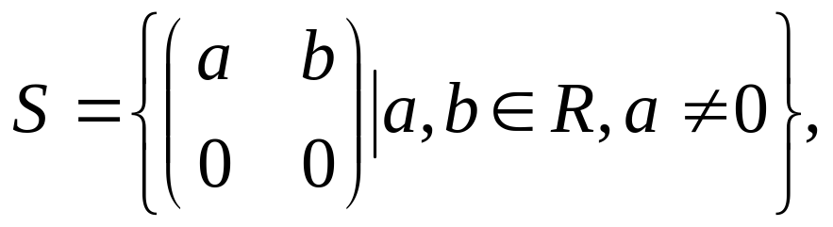
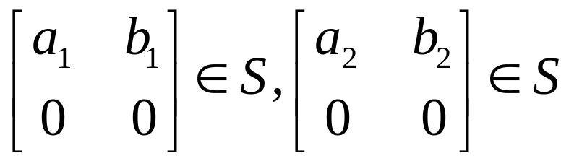
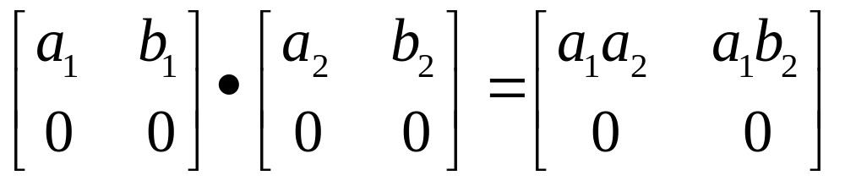
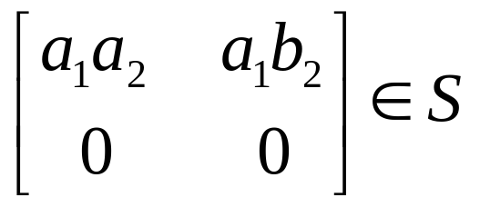
【例5.3.1】
则〈S,·〉是半群。这里·代表普通的矩阵乘法运算。
证明 对任意的
因为
且a₁a₂≠0,所以
,因此“·”运算封闭。

Slide 64
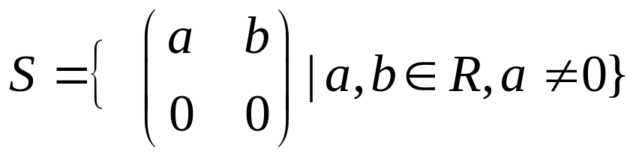
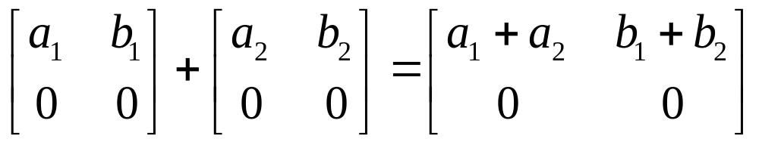
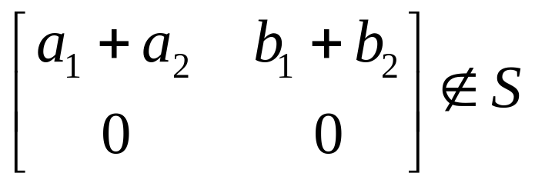
【例5.3.2】
,则〈S,+〉不是半群。这里+代表普通的矩阵加法运算。
证明 对任意的
取a₂=-a₁,则
且a₁+a₂=0，所以
因此*运算不封闭。
所以〈S,+〉不是半群。

Slide 65
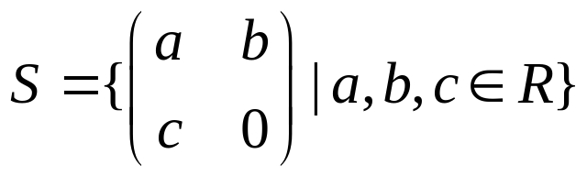
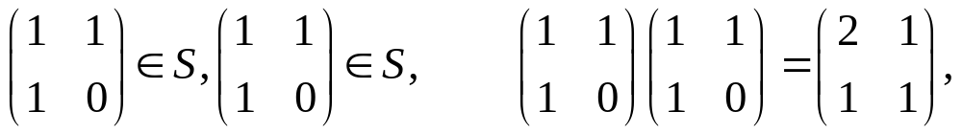
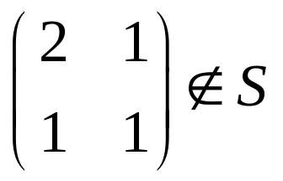
【例5.3.3】
则〈S,·〉不是半群。这里·代表普通的矩阵乘法运算。
证明: 取
则
所以 ,
因此*运算不封闭。
所以〈S,·〉不是半群。

Slide 66
【例5.3.4】设S={a, b}上的二元运算如下表:
则〈S,*〉为半群。
证: 只需验证“*”满足结合律，由于“*”满足交换律
所以仅需要考虑以下两种情况：
(a*a)*b =b*b=b= a*a=a*(a*b)
(a*b)*b =a*b=a= a*b=a*(b*b)
* | a b
a b | b a a b
故〈S,*〉为半群。

Slide 67
【例5.3.5】设S为任意非空集合,对任意a,b∈S,规定a*b= a,则〈S,*〉为半群。
证明: a,b,c∈S,有
(a*b)*c = a*c = a, a*(b*c) = a* b = a
所以 (a*b)*c = a*(b*c) .
故 〈S,*〉为半群。

Slide 68
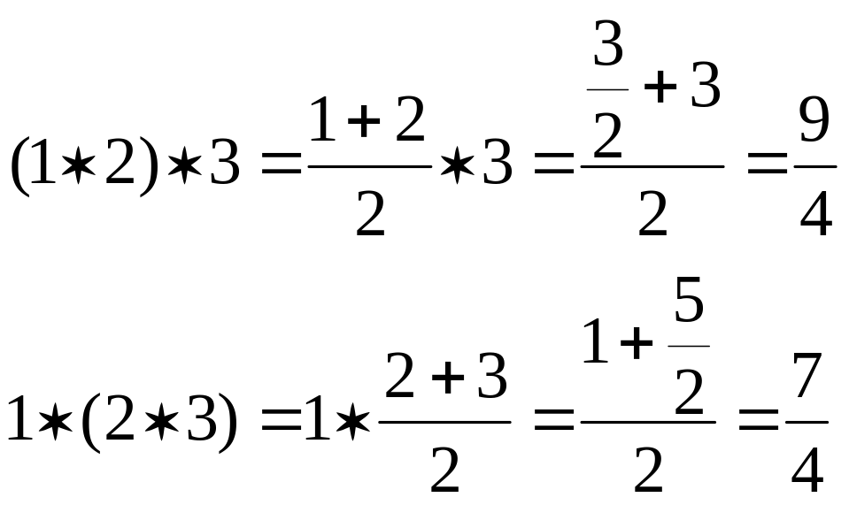
【例5.3.6】对任意a,b∈R,规定a*b= (a+b)/2,则〈R,*〉不是半群。
证明: 对于1,2,3∈R,有
所以 “*” 不满足结合律 .
故 〈S,*〉不是半群。

Slide 69
【例5.3.7】 S={a,b,c},*运算的定义如表5.3.1
所示，判断〈S,*〉的代数结构？
解（1）*是S上的二元代数运算，因为*运算
关于S集合封闭。
（2）从运算表中可看出a,b,c均为左幺元
（3）x,y,z∈S,有
x*(y*z)=x*z=z
(x*y)*z=y*z=z
故*运算满足结合律,从而〈S，*〉为一半群.

Slide 70
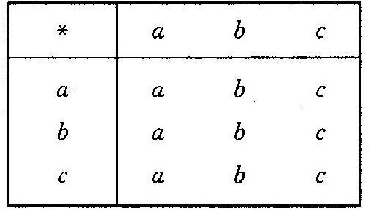
5.3 半群（semigroups）
表 5.3.1

Slide 71
5.3 半群（semigroups）
2. 半群的性质
定义5.3.2 设〈S，*〉为一半群,若B S, *在B中封闭，则〈B，*〉也是一个半群,称之为〈S，*〉的子半群。
例如, 如果·表示乘法, 代数系统〈［0, 1］, ·〉、
〈［0, 1), ·〉和〈N, ·〉都是半群, 且都是〈R, ·〉的子半群。

Slide 72
5.3 半群（semigroups）
对于半群中的元素，我们有一种简便的记法。
设半群〈S,*〉中元素a（简记为a∈S）的n次幂记为a^{n}，递归定义如下：
a¹=a a^{n+1}=a^{n}*a¹ n∈ Z₊
即半群中的元素有时可用某些元素的幂表示出来。
因为半群满足结合律，所以可用数学归纳法证明
a^{m}*a^{n}=a^{m+n}，(a^{m})^{n}=a^{mn}。
普通乘法的幂、关系的幂、矩阵乘法的幂等具体的代数系统都满足这个幂运算规则。如果有a²=a，则称a为半群中的等幂元。

Slide 73
定理5.3.1 若〈S,*〉是半群，S是有限集合，则S中
必含有等幂元。
证明 因为〈S,*〉是半群，a∈S,有a²,a³,…,∈S。
因为S是有限集合，所以必定存在j＞i,使得a^{i}=a^{j}。
令p=j-i,便有a^{i}=a^{j}=a^{p}*a^{i}，所以对任意 q≥i 有
a^{q}= a^{i}*a^{q-i} = a^{p}*a^{i}*a^{q-i} = a^{p}*a^{q} 。
因为p≥1,所以可找到k≥1,使得kp≥i
a^{kp}=a^{p}*a^{kp}=a^{p}*(a^{p}*a^{kp})
=a^{2p}*a^{kp}=a^{2p}*(a^{p}*a^{kp})=…=a^{kp}*a^{kp}
即在S中存在元素b=a^{kp},使得b*b=b。

Slide 74


5.3.2 含幺半群及其性质（monoid and its properties）
下面介绍一些特殊半群。
1.含幺半群的概念
定义5.3.3 如果半群〈S,*〉中二元运算*是可交换的，则称〈S,*〉是可交换半群(commutative semigroups)。如〈Z,+〉,〈Z,×, 〉,〈2^{S},〉均是可交换半群。但〈S^{S},〉,〈Σ*,τ〉不是可交换半群。
定义5.3.4 含有关于*运算的幺元的半群〈S，*〉，称它为独异
点（monoid），或含幺半群，常记为〈S,*,e〉(e是幺元)。

Slide 75

【例5.3.8】
〈Z,+〉是独异点，幺元是0，〈Z,+,0〉;
〈Z,×〉是独异点，幺元是1，〈Z,×,1〉；
〈2^{S},〉是独异点，幺元是φ，〈 2^{S},, φ〉；
〈Σ*,τ〉是独异点，幺元是λ(空串)，〈Σ*,τ,λ〉；
〈S^{S},〉是独异点，幺元是I_{S} ，〈S^{S}, ,I_{S}〉；
但〈Z_{E},×〉不是独异点，因为无幺元，
（1Z_{E}，Z_{E}：偶数集）。

Slide 76
2.含幺半群的性质
定义5.3.5
设〈S，*〉为一独异点,若T S,*在T中封闭，且幺元e∈T, 则〈T，*,e〉也是一个独异点,称之为〈S，*〉的子独异点。
我们前面提过，对于有穷集合的二元运算，可用运算表来给出。

Slide 77
5.3 半群（semigroups）
定理5.3.2 一个有限独异点〈S,*,e〉的运算表中任何两行或两列元素都不会相同。
证明 设S中关于运算*的幺元是e。因为对于任意的a，b∈S且a≠b时，总有
e*a=a≠b=e*b和a*e=a≠b=b*e。所以，在*的运算表中不可能有两行或两列是相同的。
该定理容易理解，因为幺元所在的行、列均与表头相同，所以不会出现两行（列）元素完全相同的情况。

Slide 78
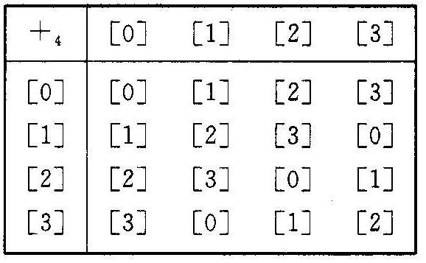
5.3 半群（semigroups）
【例5.3.9】 〈Z₄,+₄〉,Z₄={［0］,［1］,［2］,［3］}=Z/R(R是
Z上的模4同余关系)， Z₄上运算+₄ ，定义为 ［m］,［n］
∈Z₄，［m］+₄［n］=［(m+n)(mod4)］，它由表5.3.2给出。判
断〈Z₄,+₄〉的代数结构。
表 5.3.2

Slide 79
解: （1） +₄运算显然封闭。
（2）由+₄的定义可知+₄可结合。
（3）从运算表中可知［0］是幺元，所以〈Z₄ ,+₄ 〉是独异点。但在该表中没有两行（列）元素完全相同。
定理5.3.3 设〈S,*,e〉是独异点,对 a,b ∈ S, 且a,b均有逆元,则
(a) (a⁻¹) ⁻¹ =a
(b) (a* b)⁻¹ = b⁻¹* a⁻¹
证明：

Slide 80
5.3 半群（semigroups）
证明：
(1) (a ⁻¹ ) ⁻¹ = (a ⁻¹ ) ⁻¹ *e
= (a ⁻¹ ) ⁻¹ *(a ⁻¹ *a)=((a ⁻¹ ) ⁻¹ *a ⁻¹ )*a=e*a=a, 得证。
(2) (a*b)*(b⁻¹*a⁻¹ ) =a* (b*b⁻¹ ) *a⁻¹ = a*e*a⁻¹= a*a⁻¹ = e
(b⁻¹*a⁻¹ )*(a*b) = b⁻¹*(a⁻¹*a)*b = b⁻¹ *e* b = b⁻¹*b=e
故 (a* b)⁻¹ = b⁻¹* a⁻¹ 。

Slide 81
5.3 半群（semigroups）
小结：本结介绍了半群与独异点的概念及其性质。
Pg149: 1,2,6,7,12

Slide 82
5.4 群与子群(groups and subgroups)
5.4.1 群的基本概念( The concept of group)
5.4.2 群的基本性质( The properties of groups)
5.4.3 子群(Subgroups)

Slide 83
5.4.1 群的基本概念(The concept of group)
独异点中含有幺元。前面曾提到，对于含有幺元的
运算可考虑元素的逆元，并不是每个元素均有逆元的，
这一点引出了一个特殊的独异点——群。

Slide 84
5.4.1 群的基本概念( The concept of group)
定义5.4.1 如果代数系统〈G，*〉满足
（1）〈G，*〉为一半群；
（2）〈G，*〉中有幺元e；
（3）〈G，*〉中每一元素x∈G都有逆元x⁻¹，
则称代数系统〈G，*〉为群（groups）。或者说，
群是每个元素都可逆的独异点。群的基集常用字
母G表示，因而字母G也常用于表示群。

Slide 85
【例5.4.1】
(1)〈Z,+〉,〈Q,+〉,〈R,+〉,〈C,+〉均为群（加群）,数0
为其幺元。
(2) 〈R, ·〉,〈Z, ·〉,〈Q, ·〉都不是群。因为0没有逆元。
(3)〈R-{0}, ·〉,〈Q-{0},·〉,〈Q⁺,·〉（正有理数与数乘）
均为群，1为其么元。但〈Z-{0},·〉不是群。
(4)〈N₄,＋₄〉为一4阶群,数0为其么元。
(5) A≠ ,〈2^{A},∪〉是半群，幺元为 ，非空集合无逆元,
所以不是群。

Slide 86
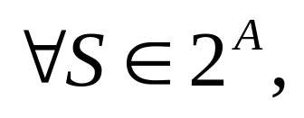
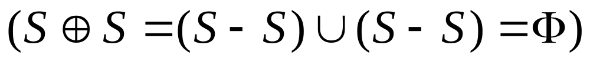
5.4.1 群的基本概念( The concept of group)
(6) A≠ ,〈2^{A},∩〉是半群，幺元为A，任意A的真子集无逆元，所以不是群。
(7) A≠ ,〈2^{A},〉的幺元为 (
)，S的逆元
是S ，所以
〈2^{A},〉是群。
因为零元无逆元，所以含有零元的代数系统（除,〈{e},*〉外)就不会是群。

Slide 87
5.4.1 群的基本概念( The concept of group)
【例5.4.2】设g={a,b,c,d},*为G上的二元运算，它由表5.4.1给出,不难证明G是一个群。且e是G中的幺元；G中任何元素的逆元就是它自己，在a,b,c三个元素中，任何两个元素运算的结果都等于另一个元素，这个群称为klein四元群。

Slide 88
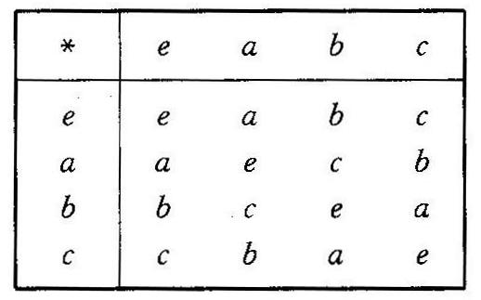
5.4.1 群的基本概念( The concept of group)
表 5.4.1

Slide 89
5.4.1 群的基本概念( The concept of group)
【例5.4.6】设g={a,b,c,d},*为G上的二元运算，它由表5.4.2给出,不难证明G是一个群，且e是G中的幺元；G中元素b的逆元就是它自己，a与c互逆。在a,b,c三个元素中，任何两个元素运算的结果都等于另一个元素，这是除了klein四元群外的另一个四阶群。

Slide 90
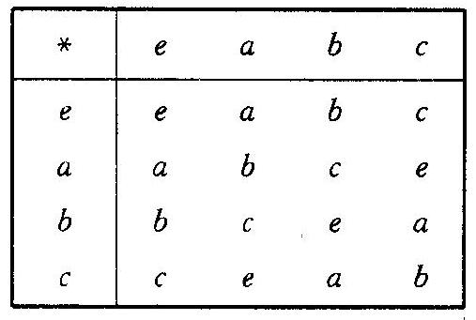
5.4.1 群的基本概念( The concept of group)
表 5.4.2

Slide 91

【例5.4.3】设〈G,*〉是一个独异点,并且每个元素都有右逆元,证明〈G,*〉为群。
证明 设e是〈G,*〉中的幺元。每个元素都有右逆元，即x∈G，y∈G使得x*y=e，而对于此y，又z∈G使得y*z=e。由于x∈G均有x*e=e*x=e，因此
z=e*z=x*y*z=x*e=x
即 x*y=e=y*z=y*x=e
y既是x的右逆元，又是x的左逆元，故x∈G均有逆元，〈G,*〉为群。

Slide 92
5.4.2 群的基本性质( The properties of groups)
对群〈G，*〉的任意元素a,我们可以同半群一样来定义它的幂：
a⁰=e，对任何正整数n，a^{n+1}=a^{n}*a，群的幂运算有下列性质：
定理5.4.1 对群〈G，*〉的任意元素a,b，有
（1）(a⁻¹)⁻¹＝a
（2）(a*b)⁻¹＝b⁻¹*a⁻¹
（3）(a^{n})⁻¹=(a⁻¹)^{n}（记为a^{-n}）（n为整数）

Slide 93
5.4.2 群的基本性质( The properties of groups)
证明:
（1）因为a⁻¹的逆元是a，即a*a⁻¹=a⁻¹*a=e，所以
(a⁻¹)⁻¹＝a。
（2）因为
(a*b)*(b⁻¹*a⁻¹)=a*(b*b⁻¹)*a-1=e
(b⁻¹*a⁻¹)*(a*b)=b⁻¹*(a⁻¹*a)*b=e
所以a*b的逆元为b⁻¹*a⁻¹，即(a*b)⁻¹＝b⁻¹*a⁻¹。

Slide 94
（3）对n进行归纳。群首先是独异点，所以
a ^{n+1}=a^{n}*a。n=1时命题显然真。设n=k时(a⁻¹)^{k}是a^{k}的逆元为真,即(a^{k})⁻¹=(a⁻¹)^{k}，那么
a^{k+1}*(a⁻¹)^{k+1}=a^{k}*(a*a⁻¹)*(a⁻¹)^{k}
＝a^{k}*(a⁻¹)^{k}=e
(a⁻¹)^{k+1}*a^{k+1}=(a⁻¹)^{k}*(a⁻¹*a)*a^{k}
＝(a⁻¹)^{k}*a^{k}=e
故a^{k+1}的逆元为(a⁻¹)^{k+1}，即(a^{k+1})⁻¹=(a⁻¹)^{k+1}。归纳完成,得证。

Slide 95
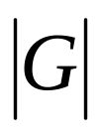
5.4.2 群的基本性质( The properties of groups)
定理5.4.2 当G≠{e}时, 群〈G，*〉中不可能有零元.
证明: 由G≠{e}知, >1,反设〈G，*〉中有零元θ,则对 x∈G， x*θ=θ*x=θ ≠ e(见定理5.1.3) .
故θ无逆元,与 〈G，*〉是群矛盾.
（注意，G={e}时,e既是幺元，又是零元。）

Slide 96
5.4.2 群的基本性质( The properties of groups)
定理5.4.3 对群〈G，*〉的任意元素a,b，及任何整数m， n,有
（1）a^{m}*a^{n}=a^{m+n}
（2）(a^{m}）^{n}=a^{mn}
证明留给读者。
群的下列性质是明显的。

Slide 97
5.4.2 群的基本性质( The properties of groups)
定理5.4.4 设〈G，*〉为群，则对任意的a,b ∈G ，
方程a*x＝b，y*a＝b都有解且有唯一解。

Slide 98
证明:
先证a⁻¹*b是方程a*x＝b的解。将a⁻¹*b代入方程左边的x，得
a*(a⁻¹*b)=(a*a⁻¹)*b=e*b=b
所以a⁻¹*b是该方程的解。下面证明唯一性。
假设c是方程a*x＝b的解，必有a*c=b,从而有
c=e*c=(a⁻¹*a)*c=a⁻¹*(a*c)=a⁻¹*b
唯一性得证。同理可证b*a⁻¹是方程y*a＝b的唯一解。

Slide 99

5.4.2 群的基本性质( The properties of groups)
定理5.4.5 设〈G，*〉为群，则G的所有元素都
是可约的。因此，群〈G，*〉满足消去律，
即对任意a,x,y∈S
a*x=a*y x=y
x*a=y*a x=y
注:上述蕴涵式等价于对任意a,x,y∈S,若 x ≠y
则有 a*x ≠ a*y
x*a ≠ y*a

Slide 100
5.4.2 群的基本性质( The properties of groups)
定义5.4.2 设〈G,*〉是一个群,
(1) 若G是一个有限集合,则称〈G,*〉为一个有限群（finite group）,且称 为群〈G,*〉的阶（order） 。
(2) 若G是一个无限集合,则称〈G,*〉为一个无限群（infinite group） 。
例如, 〈Z,+〉,〈R,+〉 是无限群, klein四元群是
有限群。

Slide 101
5.4.2 群的基本性质( The properties of groups)
由定理5.4.5可知，特别地，当G为有限群时，*运算的运算表的每一行（列）都是G中元素的一个全排列。对于有限群，运算可用表给出,称为群表。从而有限群〈G，*〉的运算表中没有一行（列）上有两个元素是相同的。因此，当G分别为1，2，3阶群时,*运算都只有一个定义方式(即不计元素记号的不同,只有一张定义*运算的运算表,分别如表5.4.3、5.4.4和5.4.5所示),于是可以说,1,2,3阶的群都只有一个。

Slide 102
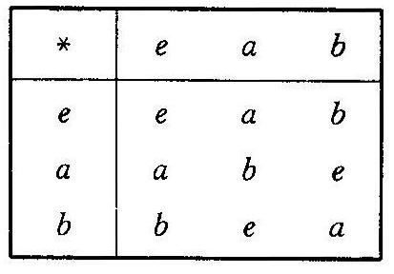
表 5.4.3
* | e
e | e
表 5.4.5
表 5.4.4
* | e a
e a | e a a e

Slide 103
【例5.4.4】在下表的空白处填入适当的元素,使〈{a,b,c},*〉构成群。
* | a b c
a b c | a a c c

Slide 104
【例5.4.4】在下表的空白处填入适当的元素,使〈{a,b,c},*〉构成群。
* | a b c
a b c | c a b a b c b c a

Slide 105
【例5.4.5】设〈G,*〉为有限独异点,适合消去律,证明〈G,*〉为群。
证明 设e是〈G,*〉中的幺元。由〈G,*〉适合消去律，即a，b，c∈G均有
a*b=a*cb=c
b*a=c*ab=c
又由于〈G,*〉为有限独异点，所以a∈G，正整数n使得
a^{n}=e,a*a^{n-1}=e=a^{n-1}*a
故a∈G，a^{n-1}∈G是a的逆元，故〈G,*〉为群。

Slide 106
5.4.2 群的基本性质( The properties of groups)
定理5.4.6 设〈G，*〉为群，则幺元是G的唯一的等幂元素。
证明: 设G中有等幂元x，那么x*x=x，又x=x*e，所以x*x=x*e。
由定理5.4.5得x=e。故得证。
设〈G，*〉为群,如果我们用aG和Ga分别表示下列集合
aG={a*g|g∈G} Ga={g*a|g∈G}
那么我们有以下定理。

Slide 107
5.4.2 群的基本性质( The properties of groups)
定理5.4.7 设〈G，*〉为一群,a为G中任意元素，
那么aG=G=Ga。
特别地，当G为有限群时，*运算的运算表
的每一行（列）都是G中元素的一个全排列。
证明: aGG是显然的。
设g∈G，那么a⁻¹*g∈G，从而a*(a⁻¹*g)∈aG，
即g∈aG。因此GaG。aG=G得证。
Ga=G同理可证。

Slide 108
5.4.2 群的基本性质( The properties of groups)
对群还可以引入元素的阶的概念。
定义5.4.3 设〈G，*〉为群，a∈G，满足等式
a^{n}=e的最小正整数n称为a的阶(order)，记作|a|=n。
若不存在这样的正整数n,称a是无限阶。
【例5.4.7】
(1)任何群G的幺元e的阶为1,且只有幺元e的阶为1。
(2)〈Z,+〉中幺元0的阶为1，而整数a=10时,a有无限阶。
(3)〈Z₄,+₄〉中［1］的阶是4,［2］的阶是2,［3］的阶
是4。

Slide 109
关于元素的阶有以下性质:
定理5.4.8 有限群G的每个元素都有有限阶,且
其阶数不超过群G的阶数|G|。
证明: 设a为G的任一元素,考虑e=a₀,a₁,a₂,…,a^{|G|}这|G|+1个
G中元素，由于G中只有|G|个元素, 它们中至少有两个
是相同的,不妨设
a^{s}=a^{t} 0≤s＜t≤|G|
于是a^{t-s}=e,因此a有有限阶,且其阶数至多是t-s,不超过群
G的阶数|G|。

Slide 110
5.4.2 群的基本性质( The properties of groups)
定理5.4.9 设〈G，*〉为群,G中元素a的阶为r,那么,a^{n}=e当且仅当r整除n。
证明 先证充分性。
设a^{r}＝e，r整除n，那么设n=kr（k为整数），因为a^{r}＝e，所以a^{n}=a^{kr}=(a^{r})^{k}=e^{k}=e。再证必要性。
设a^{n}＝e，n=mr＋k，其中m为n除以r的商，k为余数，因此0≤k＜r。于是
e＝a^{n}＝a^{mr+k}＝a^{mr}*a^{k}＝a^{k}
因此,由r的最小性得k=0，r整除n。

Slide 111
定理5.4.10 设〈G，*〉为群，a为G中任一元素，那么|a|=|a⁻¹|。
证明 设a的阶为n,由(a⁻¹)^{n}=(a^{n})⁻¹=e⁻¹=e,可知a⁻¹的阶是存在的。只要证a具有阶n当且仅当a⁻¹具有阶n。由于逆元是相互的，即(a⁻¹)⁻¹＝a，因此只需证：当a具有阶n时，a⁻¹也具有阶n。
设a的阶是n，a⁻¹的阶是t。由于
(a⁻¹)^{n}＝(a^{n})⁻¹＝e⁻¹＝e，故t≤n。又因为
a^{t}＝((a⁻¹)^{t})⁻¹＝e⁻¹＝e，故n≤t。因此，
n＝t,即|a|=|a⁻¹|。

Slide 112
【例5.4.8】设G是n阶有限群，证明：
（1）G中阶大于2的元素个数一定是偶数；
（2）若n是偶数，则G中阶等于2的元素个数一定是奇数。
证明
（1）设A={x|x∈G，x的阶大于2}，则a∈A，
a⁻¹≠a，否则a²=e与a∈A矛盾。
因为a与a⁻¹的阶相同，且a⁻¹相对于a是唯一的，所以a∈A，a⁻¹与a成对出现，故G中阶大于2的元素个数一定是偶数。

Slide 113
5.4.2 群的基本性质( The properties of groups)
（2）当n是偶数时，因为G中阶大于2的元素个数一定是偶数，所以G中阶小于等于2的元素个数是偶数，由于阶为1的元素是唯一的幺元e，因此G中阶等于2的元素一定有奇数个。

Slide 114
5.4.3 子群(Subgroups)
定义5.4.4 设〈G，*〉为群，H≠ , H是G的子集,
如果〈H，*〉也构成群，则称〈H，*〉为
〈G，*〉 的子群(subgroups)，记作H≤G。
(2) 若H是G的非空真子集, 且〈H，*〉也构成群，则称〈H，*〉为〈G，*〉 的真子群。

Slide 115
5.4.3 子群(Subgroups)
【例5.4.9】 〈Z,+〉是〈Q,+〉的子群；〈Q,+〉
是〈R,+〉的子群；〈R,+〉是〈C,+〉的子群。
【例5.4.10】 E Z,E为偶数集。那么〈E,+〉为〈Z,+〉的子群；M Z, M为奇数集,但〈M,+〉不是〈Z,+〉的子群。
显然,对任何群G,〈{e}，*〉及〈G，*〉均为其子群,
它们被称为平凡子群,其它子群则称为非平凡子群。

Slide 116
5.4.3 子群(Subgroups)
子群有下列特性:
定理5.4.11 设〈G，*〉为群，那么
〈H，*〉为〈G，*〉的子群的充分必要条件是
（1）G的幺元e∈H。
（2）若a，b∈H，则a*b∈H。
（3）若a∈H，则a⁻¹∈H。

Slide 117
5.4.3 子群(Subgroups)
证明: 先证必要性。设H为子群。
（1）设〈H，*〉的幺元为e′,对于任意x∈ H G,那么e′*x=x=e*x。由于在G中满足消去律,故e′=e,e∈H得证。
（2）是显然的（因H为子代数）。
（3）设〈H，*〉中任一元素a在H中逆元为b,那么a*b=b*a=e,因为H∈G,所以a,b∈G由逆元的唯一性,b就是a在G中的逆元,即b=a⁻¹∈H。

Slide 118
5.4.3 子群(Subgroups)
充分性是明显的。事实上只要条件（2）、（3）便可使〈H，*〉为〈G，*〉的子群,因为H不空时条件（2）、（3）蕴涵条件（1），因此，可用（2）、（3）来判别非空子集H是否构成G的子群〈H，*〉。
对于有限群,子群的判别更为简单。

Slide 119
定理5.4.12 设〈G，*〉为群,H为G的非空有限子集，且H对*运算封闭,那么〈H，*〉为〈G，*〉的子群。
证明: 由于H为有限集,设|H|=k,a∈H。考虑
a¹,a²,…,a^{k+1},…
它们都在H中(H对*运算封闭), 因此必定有a^{i}=a^{j}(0≤i＜j≤k+1),从而a^{j-i}=e,故e∈H。

Slide 120
5.4.3 子群(Subgroups)
若H={e},〈H，*〉为G的子群得证。
若H≠{e},设a为H中任意一个不同于e的元素。同上可证,有r≥2使a^{r}=e,从而有
a^{r}=a*a^{r-1}=a^{r-1}*a=e
因此,a⁻¹=a^{r-1}∈H。
据定理5.4.11,〈H，*〉为G的子群得证。

Slide 121
5.4.3 子群(Subgroups)
定理5.4.13 设〈G，*〉为群，H是G的非空子集，那么〈H，*〉为〈G，*〉的子群的充分必要条件是a，b∈H有a*b⁻¹∈H。
证明: 先证必要性。
任取a,b∈H,由于H是G的子群，必有b⁻¹∈H,所以a*b⁻¹∈H。

Slide 122
5.4.3 子群(Subgroups)
再证充分性。
因为H非空，必存在a∈H(取b=a)，由已知条件
有a*a⁻¹∈H，即e∈H。
任取a∈H,由e,a∈H有e*a⁻¹∈H,即a⁻¹∈H。
任取a,b∈H,则b⁻¹∈H,由已知条件有a*(b⁻¹)⁻¹∈H，
即a*b∈H。
据定理5.4.11,〈H，*〉为G的子群得证。

Slide 123
5.4.3 子群(Subgroups)
【例5.4.11】 Klein四元群，〈{e},*〉,〈{e,a},*〉,〈{e,b},*〉,〈{e,c},*〉均是其子群。
【例5.4.12】设G为群，a∈G,令H={a^{k}|k∈ Z},即a的所有的幂构成的集合，则H是G的子群，称为由a生成的子群，记作〈a〉。a称为生成元(generator)。
证明: 因为a∈〈a〉，所以〈a〉≠ 。任取
a^{m},a^{l}∈〈a〉,有
a^{m}(a^{l})⁻¹=a^{m}a^{-l}=a^{m-l}∈〈a〉
由定理5.4.13可知〈a〉≤G。

Slide 124
【例5.4.13】〈Z,+〉除〈0〉={0}外，子群都是
无限阶。
〈1〉={0,1,-1,2,-2,…}=Z,称1是 Z的生成元。
〈2〉={0,2,-2,4,-4,…}={2k|k∈ Z}=2Z
【例5.4.14】设〈G,*〉是群，对任一个a∈G，令C是G中所有与a可交换的元素构成的集合，即
C={y|y*a=a*y，y∈G}
则〈C,*〉是G的子群，称为G的中心。

Slide 125
5.4.3 子群(Subgroups)
证明: 由e与G中所有元素可交换可知e∈C。C是G的非空子集。
由y*a=a*y可得y=a*y*a⁻¹，因此x，y∈C，因为
x*y⁻¹=（a*x*a⁻¹）*（a*y⁻¹*a⁻¹）=a*x*y⁻¹*a⁻¹
因此 x*y⁻¹*a=a*x*y⁻¹
所以x*y⁻¹∈H，故〈C,*〉是G的子群。

Slide 126
小结: 本节介绍了群与子群的概念及其性质。重点掌握群的性质和判别子群的充分必要条件。
作业: P158: 1,2,3,8,9

Slide 127
5.5 阿贝尔群和循环群(Abelian (Commutative) Groups and Cyclic Groups)
5.5.1 阿贝尔群 (Abelian (Commutative) Groups)
5.5.2 循环群(Cyclic Groups)
5.5.3 置换群(Permutation Groups)
在这一节里我们将要介绍两种重要的群—— 阿贝尔群和循环群。

Slide 128
5.5.1 阿贝尔群 (Abelian (Commutative) Groups)
定义5.5.1 设〈G , * 〉是一个群, 如果 * 是一个可交换运算, 那么群〈G , * 〉就称为可换群, 或称阿贝尔群。否则称为不可交换群。
【例5.5.1】 (a) 〈Z, +, 〉,〈Q, +〉, 〈R, +〉均为阿贝尔群。
(b) 设A是任一集合, P表示A上的双射函数集合, 结构〈P, 。〉是一个群, 这里。表示函数合成, f ⁻¹是f的逆
函数, 通常这个群不是阿贝尔群。
(c)设G={ 所有n阶可逆方阵}, “·” 是G上的矩阵乘法运算,则〈 G , ·〉是一个群,但它不是阿贝尔群。

Slide 129
【例5.5.2】设〈G , *,e 〉是一个独异点, 并且对于G中的每一个元素a都有a * a= e , 则〈G , * 〉是一个阿贝尔群。
证明:对 a∈G, 由于a * a= e , 则 a⁻¹=a, 即G中的每一个元素a都有逆元素,故〈G , * 〉是一个群。
又对 a,b∈G,
a * b= a⁻¹ *b⁻¹=(b* a)⁻¹ = b * a ,
所以〈G , * 〉是一个阿贝尔群。

Slide 130
5.5.2 循环群(Cyclic Groups)
定义5.5.2 设〈G , * 〉是一个群, 若G中存在元素a,使G中的任意元素都可表示为a的幂（约定e=a⁰）, 即G以a为生成元，则称〈G，*〉为循环群(cyclic group) 。
【例5.5.3】P191 例题1的群〈R , ★〉就是一个循环群,
60⁰是生成元(300⁰也是生成元)。

Slide 131
5.5.2 循环群(Cyclic Groups)
【例5.5.4】
（1）〈Z,+〉为循环群，1或（－l）为其生成元。
（2）令A={2^{i}|i∈Z}，那么〈A,·〉(·为普通的数乘)是循环群，2是生成元(2⁻¹也是生成元)。
（3）〈Z₈,+₈〉为循环群，1,3,5,7都可以是生成元。

Slide 132

5.5.2 循环群(Cyclic Groups)
 | [0] [1] [2] [3] [4] [5] [6] [7]
[0] [1] [2] [3] [4] [5] [6] [7] | [0] [1] [2] [3] [4] [5] [6] [7] [1] [2] [3] [4] [5] [6] [7] [0] [2] [3] [4] [5] [6] [7] [0] [1] [3] [4] [5] [6] [7] [0] [1] [2] [4] [5] [6] [7] [0] [1] [2] [3] [5] [6] [7] [0] [1] [2] [3] [4] [6] [7] [0] [1] [2] [3] [4] [5] [7] [0] [1] [2] [3] [4] [5] [6]

Slide 133
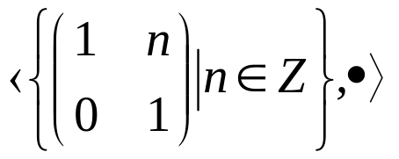
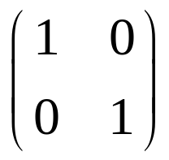
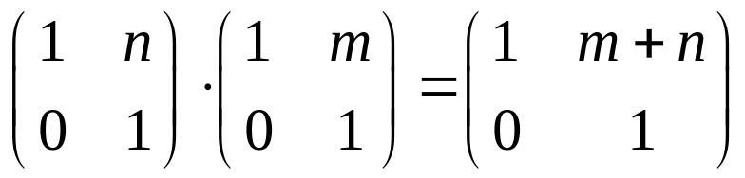
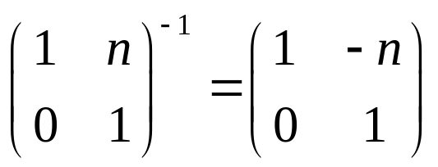
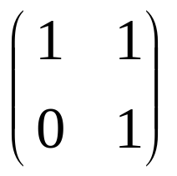
5.5.2 循环群(Cyclic Groups)
（4）
(·为矩阵乘法)，幺元为
因为
,所以逆元为
，生成元为

Slide 134
5.5.2 循环群(Cyclic Groups)
定理5.5.1 设〈G，*〉为循环群，a为生成元，则G为阿贝尔群。
证明 对于任意的x,y∈G,必有s,t∈Z使得x=a^{s}, y=a^{t}，所以
x*y=a^{s}*a^{t}=a^{s+t}=a^{t+s}=a^{t}*a^{s}=y*x
所以，〈G，*〉为阿贝尔群。
定理5.5.2 G为由a生成的有限循环群，如果 n=|G|则有a的阶为n(a^{n} = e), 且
G={a，a²,…，a^{n-1} ，a^{n}}.

Slide 135
证明: 首先证明对任意正整数m, m<n, 都有 a^{m}≠e.
若不然, a^{m}=e, 则对 ( k∈Z)∈G, 且 k=mq+r (0≤r<m),
从而
a^{k}=a^{mq+r}=a^{mq}*a^{r}=a^{r}.
这样G中至多有m个不同的元素,与|G|=n矛盾.
所以 a^{m}≠e (m<n).
下面证明a，a²,…，a^{n}互不相同.若不然,存在 i,j∈Z, 1≤i<j≤n,使得 a^{i}=a^{j} , 则有a^{j-i}=e, 由于1≤j-i<n,这是不可能的,所以
a，a²,…，a^{n}互不相同. 因此
G={a，a²,…，a^{n-1} ，a^{n}} 并且 a^{n}=e.

Slide 136
5.5.2 循环群(Cyclic Groups)
定理5.5.3 设〈G，*〉为无限循环群且
G=〈a〉，则G只有两个生成元a和a⁻¹。
证明: 首先证明a⁻¹是其生成元，因为
〈a⁻¹〉G,须证G〈a⁻¹〉，设a^{k}∈G,因为
a^{k}=（a⁻¹）^{-k}，a^{k}∈〈a⁻¹〉 , 从而G=〈a⁻¹〉。

Slide 137
5.5.2 循环群(Cyclic Groups)
再证明G只有两个生成元a和a⁻¹。假设b是G的生成元，则G=〈b〉,由a∈G可知存在整数s使得a=b^{s},又由b∈G可知存在整数t使得b=a^{t},有
a=b^{s}=(a^{t})^{s}=a^{ts}
由消去律得
a ^{ts-1}=e
因为〈G，*〉为无限循环群，所以ts-1=0,从而有t=s=1或t=s=-1。因此b=a或b=a⁻¹。

Slide 138
5.5.2 循环群(Cyclic Groups)
定理5.5.4 循环群的子群都是循环群。
证明 设〈G，*〉为a生成的循环群，〈H，*〉为其子群。当然，H中元素均可表示为a^{r}的形式。
（1）若H＝{e}=〈e〉,显然H为循环群。
（2）若H≠{e}，那么H中有a^{k}(k≠0)。由于H为子群，H中必还有a^{-k}，因此，不失一般性，可设k为正整数，并且它是H中元素的最小正整数指数。现证H为a^{k}生成的循环群。

Slide 139
5.5.2 循环群(Cyclic Groups)
设a^{m}为H中任一元素．令m＝pk+q，其中p为k除m的商，q为余数，0≤q＜k。于是
a^{m}=a^{pk+q}＝a^{pk}*a^{q}
a^{q}=a^{-pk}*a^{m} 
由于a^{m},a^{-pk}∈H（因a^{pk}∈H），故a^{q}∈H，根据k的最小性，q＝0，从而a^{m}=a^{pk}=(a^{k})^{p}，H为循环群得证。根据上述定理，立即可以推得以下定理。

Slide 140
5.5.2 循环群(Cyclic Groups)
定理5.5.5 设〈G，*〉为a生成的循环群。
（1）若G为无限群，则G有无限多个子群，它们分别由a⁰,a¹,a²,a³,…生成。
（2）若G为有限群，|G|＝n，且n有因子k₁,k₂,k₃,…,k_{r}，那么G有r个循环子群，它们分别由a^{k1},a^{k2},a^{k3},…a^{kr}生成。
【例5.5.5】 〈Z，＋〉有循环子群：
〈{0},＋〉，〈2Z,＋〉，〈3Z,＋〉，
〈4Z,＋〉,…，〈Z，＋〉

Slide 141
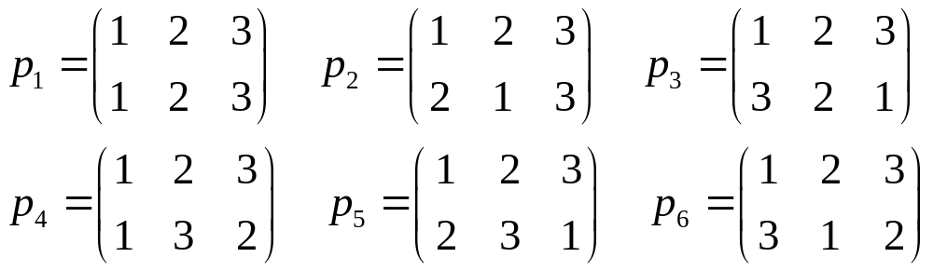
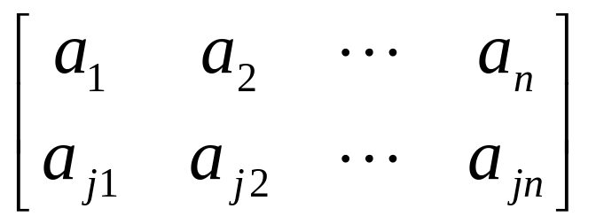
5.5.3 置换群(Permutation Groups)
【例5.5.6】设A={1,2,3},A上有6个置换：
一般地，A={a₁，a₂，…，a_{n}}时，A上有n!个置换。
置换p满足p (a_{i})＝a_{ji}时，可表示为

Slide 142
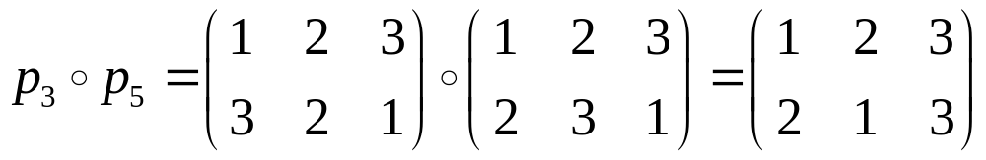
5.5.3 置换群(Permutation Groups)
置换的合成运算通常用记号。表示之，对置换的独特表示形式计算它们的合成时，可像计算两个函的合成那样来进行。例如：
因此,应当注意
(p_{j} 。p_{i})(x)= p_{j}(p_{i}(x))

Slide 143
5.5.3 置换群(Permutation Groups)
对于置换的复合运算而言，A上的全体置换中有幺元——恒等函数,又称幺置换，且每一置换都有逆置换，因此置换全体构成一个群。
定义5.5.3 将n个元素的集合A上的置换全体记为S_{n}，那么称群〈S_{n},。〉为n次对称群（symmetric group），它的子群又称为n次置换群（permutation group）。

Slide 144
小结: 本节介绍了阿贝尔群与循环群的概念及其性质，同时还介绍了置换群的概念。
作业: P162: 2,3,6

Slide 145
5.6 代数系统的同态与同构
定义5.6.1 设〈S,*〉及〈T,。〉均为代数系统，如果函数 f : S→T 对S中任何元素a，b，有
 f（a*b）＝f（a）。f（b） （5.6.1）
称函数f为（代数系统〈S,*〉到〈T,。〉的）同态映射(或同态)（homomorphism），当同态f 为单射时，又称f为单一同态；
当 f 为满射时，又称 f 为满同态；当 f 为双射时，又称 f 为同构映射(或同构)（isomorphism）。当两个代数系统间存在同构映射时，也称这两个代数系统同构，记为S≌T。当 f 为〈S,*〉到〈S,*〉的同态（同构）时,称f为S的自同态（自同构）。式（5.6.1）称为同态 f 的同态方程。

Slide 146

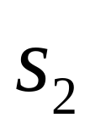


x
y
f(x)
f(y)
先运算后取象等同于先取象后运算.
【例5.6.1】
（1）设f : R→R 为 f（x）=e^{x}（ R 为实数集），那么,f 为〈R,+〉到〈R,·〉的同态。因为对任意实数x，y，有
f（x+y）＝e ^{x+y} =e^{x}·e^{y}=f（x）·f（y）
由 f 的定义还可知 f 为单一同态。

Slide 147
5.6 代数系统的同态与同构
但是当 f：R→R⁺ 为f（x）＝e^{x}（ R⁺ 为正实数集），那么 f 为〈 R,+〉到〈R⁺,·〉 的同构映射，换言之〈R,+〉与〈R⁺,·〉 同构。
（2）设h: R→R 为h(x)=2x，那么h为 〈R,+〉到〈R,+〉的自同态，因为对任何实数x，y，有
h（x+y）=2（x+y）＝2x+2y=h（x）+h（y）
并且h为自同构。
识别和证明两个代数系统是否同构是十分重要的代数学基本技能。

Slide 148

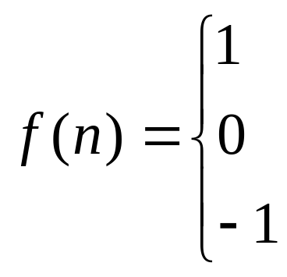
5.6 代数系统的同态与同构
【例5.6.2】 有代数系统〈Z,·〉和代数系统〈B, 〉,其中·是普通乘法， 定义见表5.6.1，B={1,0,-1}。定义映射f:Z→B,n∈Z,
n＞0
n=0
n＜0

Slide 149
表 5.6.1
 | 1 0 -1
1 0 -1 | 1 0 -1 0 0 0 -1 0 1

Slide 150
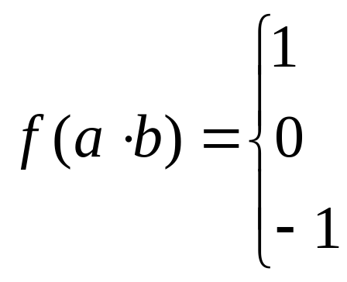
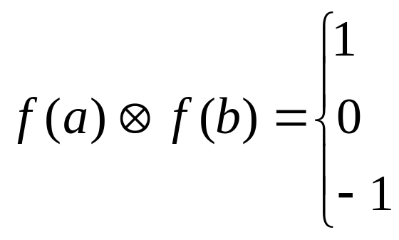
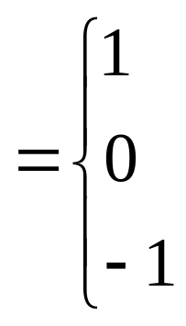
则a,b∈Z,有
a,b同正或同负
a,b至少有一个为0
a,b异号
f(a)=f(b)≠0
f(a),f(b)至少有一个为0
f(a)≠f(b) 且非0
a,b同正或同负
a,b至少有一为0
a,b异号

Slide 151
5.6 代数系统的同态与同构
所以f(a·b)=f(a) f(b)。f是〈Z,·〉到〈B, 〉的同态，且f(Z)=B。
需要指出的是，同态映射并不是唯一的。如例5.6.1中的（1）的同态映射可取不同的底数。

Slide 152
5.6 代数系统的同态与同构
【例5.6.3】 设A={a,b,c,d},B={0,1,2,3},*,+₄定义见表5.6.2和5.6.3。证明：〈A,*〉和〈B, +₄ 〉是同构的。
表 5.6.2
* | abcd
a | abcd
b | bcda
c | cdab
d | dabc

Slide 153
5.6 代数系统的同态与同构
表 5.6.3
+₄ | 0123
0 | 0123
1 | 1230
2 | 2301
3 | 3012

Slide 154
5.6 代数系统的同态与同构
证明 设f:A→B,f(a)=0,f(b)=1,f(c)=2,f(d)=3
显然f是双射，又*，+₄均是可交换的。
f(a*b)=f(b)=1 f(a)+₄f(b)=0+₄1=1
f(a*c)=f(c)=2 f(a)+₄f(c)=0+₄2=2
f(a*d)=f(d)=3 f(a)+₄f(d)=0+₄3=3
f(a*a)=f(a)=0 f(a)+₄f(a)=0+₄0=0
f(b*b)=f(c)=2 f(b)+₄f(b)=1+₄1=2

Slide 155
5.6 代数系统的同态与同构
f(b*c)=f(d)=3 f(b)+₄f(c)=1+₄2=3
f(b*d)=f(a)=0 f(b)+₄f(d)=1+₄3=0
f(c*c)=f(a)=0 f(c)+₄f(c)=2+₄2=0
f(c*d)=f(b)=1 f(c)+₄f(d)=2+₄3=1
f(d*d)=f(c)=2 f(d)+₄f(d)=3+₄3=2
故f是〈A,*〉到〈B,+₄〉的同构。
注意到例5.6.3中，A对于*运算，a是幺元，b、d互逆，a、c均以自身为逆元；B对于+₄运算，0(=f(a))是幺元，1(=f(b))、3(=f(d))互逆，0(=f(a))、2(=f(c))均以自身为逆元。

Slide 156
5.6 代数系统的同态与同构
定理5.6.1 设〈 G，* 〉是一个循环群， a是其生成元。
( 1) 若G是无限集， 则〈 G，* 〉与整数加群〈Z,+〉同构。
(2) 若|G|＝n， 则〈 G，* 〉与〈Z_{n},+_{n}〉同构。
证明: 请读者自证。
该定理说明循环群本质上只有两种，一种同构于〈Z,+〉，
另一种同构于〈Z_{n},+_{n} 〉，如果掌握了两种群〈Z,+〉与〈Z_{n} ,+_{n} 〉，也就可以说掌握了所有无限的和有限的循环群。

Slide 157
5.6 代数系统的同态与同构
同构是一个重要的概念，由上例可以说明不同形式的代数系统，如果它们之间存在同构，可以抽象地将它们看为本质上是一样的代数系统，不同之处只是所使用的符号不一样。
定义5.6.2 设f为代数系统〈S,*〉到〈T,。〉的同态映射，那么称f(S)为 f 的同态象（image under homomorphism）。

Slide 158
5.6 代数系统的同态与同构
定理5.6.2 设 f 为代数系统〈S,*〉到〈T,。〉的同态，那么同态象〈 f(S), 。〉构成〈T,。〉的一个子代数。
证明 只要证f(S)对运算。封闭即可。为此设a′，b′为f(S)中任意两个元素，且f(a) =a′,
f(b) =b′，那么
a′。b′=f(a) 。f(b)=f(a*b) ∈ f(S) 
故f(S)对运算。封闭，〈 f(S) ,。〉为〈T,。〉的
子代数。

Slide 159
定理5.6.3 设f是代数系统〈S,*〉到〈T,。〉的满同态（这里*,。均为二元运算），那么
（1）当运算*满足结合律、交换律时，T中运算。也满足结合律、交换律。
（2）如果〈S,*〉关于*有幺元e，那么f(e)是〈T,。〉中关于。的幺元。
（3）如果x ⁻¹ 是〈S,*〉中元素x关于*的逆元，那么
f(x⁻¹ ) =(f(x)) ⁻¹ 是〈T,。〉中元素f(x)关于。的逆元。
（4）如果〈S,*〉关于*有零元θ，那么f(θ)是〈T,。〉中关于。的零元。

Slide 160
5.6 代数系统的同态与同构
证明 仅证（2）、（3）。
（2）设〈S,*〉有关于*的幺元e。考虑T中任一元素b,因为f是满射，所以必存在一个元素a∈S使b=f(a)，那么
b。f(e) =f(a) 。f(e) = f(a*e) = f(a) =b
f(e) 。b=f(e) 。f(a) = f(e*a) = f(a) =b
因此f(e) 为T中关于。的幺元。

Slide 161
5.6 代数系统的同态与同构
（3）设〈S,*〉中元素x有关于*的逆元x ⁻¹ ，考虑
f(x) 与f(x ⁻¹ ) ，那么
f(x) 。f(x ⁻¹ ) = f(x*x ⁻¹ ) = f(e)
f(x ⁻¹ ) 。f(x) = f(x ⁻¹*x) = f(e) 
这就是说, T 中f(x)有关于。的逆元f(x ⁻¹ ) ,即
(f(x)) ⁻¹ ＝ f(x ⁻¹ ) 
这表明，同态也是保持一元求逆运算的。
（4）关于零元的证明可仿上进行，留给读者完成。

Slide 162
5.6 代数系统的同态与同构
定理5.6.4 设 f 是代数系统〈S,*〉到〈T,。〉的同态（这里*,。均为二元运算），那么
（1）如果〈S,*〉是半群,则同态象〈f(S)，。〉也是半群。
（2）如果〈S,*〉为独异点,则同态象〈f(S)，。〉也为一独异点。
（3）如果〈S,*〉是群,则同态象〈f(S)，。〉也是群。
需要强调指出，对于具有多个代数运算的两个同类型代数系统，同态是指相应的n个同态方程均成立。

Slide 163
5.6 代数系统的同态与同构
下面我们要讨论同态核的概念。
定义5.6.3 如果 f 为代数系统〈S,*〉到〈T,。〉的同态，并且T中有幺元e′，那么称下列集合为同态 f 的核（kernel of homomorphism），记为Ker( f )。
Ker ( f ) ={x|x∈S∧f (x ) ＝e′}
关于同态核我们有定理5.6.3。
定理5.6.5 设 f 为代数系统〈S,*〉到〈T,。〉的同态，如果Ker ( f ) ≠Φ，那么 〈Ker ( f ),*〉 为〈S,*〉的子代数。

Slide 164
证明 只要证Ker ( f )对*运算封闭即可。设Ker ( f )中任意元素x,y，于是f（x）= f（y）=e′。 考虑
f（x*y）=f（x）。f（y）=e′。e′=e′
因此x*y∈Ker ( f ) ，故〈 Ker ( f ),*〉为〈S,*〉的子代数。
至此我们看到，一个同态映射 f 可导致两个子代数，一个是〈T,。〉的子代数〈f（S）,。〉, 另一个是〈S,*〉的子代数〈 Ker ( f ), *〉。

Slide 165
5.6 代数系统的同态与同构
小结: 本节介绍了代数系统的同态与同构的概念及其
性质，重点掌握代数系统同构的概念及两个代数系
统同构的证明方法。
作业: P166: 1,9,11,13

Slide 166
5.7 环 和 域
5.7.1 环(rings)
5.7.2 域(fields)

Slide 167
5.7 环 和 域
从这一节起我们要讨论含有两个二元运算的代数系统，
首先讨论环。
5.7.1 环(rings)
定义5.7.1 〈R,+,·〉是代数系统，+，·是二元运算，如果满足
（1）〈R,+〉是阿贝尔群（或加群）;
（2）〈R,·〉是半群;
（3）乘运算对加运算可分配，即对任意元素a,b,c∈R，有
a·（b＋c）＝a·b+a·c, （b＋c)·a=b·a+c·a
则称〈R,+,·〉为一个环（ring）。

Slide 168
5.7 环 和 域
约定，文中符号＋，·表示一般二元运算，分别称为环中的加法、乘法运算（未必是数加和数乘），并对它们沿用数加、数乘的术语及运算，例如,a，b的积表示为ab，n个a的和a+…+a表示为na, n个a的积表示为a^{n}等。

Slide 169
5.7 环 和 域
【例5.7.1】
（1） 〈Z,+,·〉,〈Q,+,·〉,〈R,+,·〉,〈C,+,·〉均为环(其中Z为整数集，Q为有理数集，R为实数集，C为复数集，+,·为数加与数乘运算)。
（2）M_{n}(R) 表示所有实数分量的n×n方阵集合与矩阵加运算“+”及矩阵乘运算“·”构成一环，即〈 M_{n}(R) ，+, ·〉为环。

Slide 170
5.7 环 和 域
（3）〈2^{A}, ,∩〉是环。其中2^{A}是集合A上的幂集合， 为集合上的对称差运算,∩为集合上的交运算。
（4）〈Z_{k},+_{k}, ×_{k} 〉为环，因为我们已知〈Z_{k},+_{k}〉为加群，,〈Z_{k},×_{k}〉为半群， a,b∈Z_{k},有 a+_{k}b=(a+b)modk，
a×_{k}b=(a·b)modk
（＋，·是数加和数乘）。面用x（modk）表示x
除以k的余数。

Slide 171
5.7 环 和 域
此外，
a×_{k}(b+_{k}c) =a×_{k}((b+c)modk)
=(a·(b+c) (modk))(modk)
=(a·(b+c)) (modk)
=(a·b+a·c) (modk) 
=a·b (modk) +_{k}a·c (modk) 
= (a×_{k}b)+_{k} (a ×_{k}c )
同理有(b+_{k}c) ×_{k}a=(b×_{k}a)+_{k} (c ×_{k}a)。

Slide 172
5.7 环 和 域
（5）R［x］表示所有实系数多项式（以x为变元）的集合与多项式加、乘运算构成环，即
〈R［x］,+,·〉为环。
（6）〈{0},+，·〉(其中0为加法幺元、乘法零元)为环，称为零环。（其它环至少有两个元素。）
（7）〈{0,e},+，·〉(其中0为加法幺元、乘法零元，e为乘法幺元)为环。
环R中，将用-b表示b的加法逆元，a+(-b)记为a-b。环有下列基本性质。

Slide 173
5.7 环 和 域
定理5.7.1 设〈R,+,·〉为环，0为加法幺元,那么对任意a,b, c∈R，有
（1）0·a=a·0=0(加法幺元必为乘法零元)
（2）(-a)·b=a·(-b) =-(a·b)
（-a表示a的加法逆元,下同）
（3） (-a)· (-b) =a·b
（4）(a-b) ·c＝a·c-b·c, c·(a-b)＝c·a-c·b

Slide 174
证明:
（1）a·0＝a·（0+0）=a·0+a·0因为〈R,+〉是阿贝尔群，所以满足消去律。因此a·0＝0。
同理可证0·a=0。
（2）a·b+(-a)·b=(a+(-a))·b=0·b=0,因为〈R,+〉是阿贝
尔群，由逆元的唯一性，有(-a)·b=-(a·b) 。
同理可证a·（-b）=-a·b。
（3）(-a)· (-b) =-(a·(-b))=-(-(a·b))=a·b。
（4）(a-b)·c＝(a+(-b))·c=a·c+(-b)·c
＝a·c+(-b·c)=a·c-b·c。
同理可证c·(a-b)＝c·a-c·b。

Slide 175
定义5.7.2 设〈R,+,·〉是环，若·运算可交换，称R为交换环（commutative ring），当·运算有么元时，称R为含么环（ring with unity）。
例5.7.1中（1）、（3）、（4）、（5）是含幺交换环，（2）是含幺环，因为矩阵乘法不可交换。

Slide 176
5.7.2 域(fields)
定义5.7.2 如果〈F,+,·〉是环,且令F*=F-{0},
〈F*,·〉为阿贝尔群，则称〈F,+,·〉为域(fields）。
【例5.7.2】 〈Q，＋，·〉，〈R，＋，·〉，
〈C，＋，·〉均为域，并分别称为有理数域、实数域和复数域。但〈Z，＋，·〉 不是域，因为在整数集中整数没有乘法逆元。
〈Z₇,+₇,×₇〉为域，1和6的逆元是1和6,2和4互为逆元,3和5互为逆元。

Slide 177
小结: 本节介绍了两类具有两个二元代数运算的
代数系统环和域，重点掌握证明代数系统为环或
域的方法。
作业: P178: 4,6

Slide 178
例 题 选 解
【例1】 设*和+是集合S上的两个二元运算，并满足吸收律。证明：*和+均满足幂等律。
证明 x，y∈S，因为吸收律成立，所以
 x*x=x*（x+（x*y））=x
x+x=x+（x*（x+y））=x
因此，*和+均满足幂等律。

Slide 179
例 题 选 解
【例2】 设*和+是集合S上的两个二元运算，
x，y∈S，均有x+y=x。证明：*对于+是可分配的。
证明 x，y，z∈S，因为x+y=x，所以
x*（y+z）=x*y
而 （x*y）+（x*z）=x*y 
故 x*（y+z）=（x*y）+（x*z） 
即左分配律成立。

Slide 180
例 题 选 解
又因为 （y+z）*x=y*x 
而 （y*x）+（z*x）=y*x 
故 （y+z）*x=（y*x）+（z*x） 
即右分配律成立。
因此，*对于+是可分配的。

Slide 181
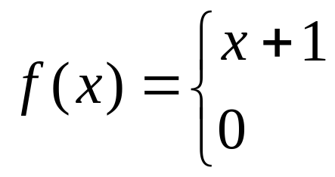
例 题 选 解
【例3】
（1）设N₄=｛0，1，2,3｝，f：N₄→N₄定义如下:
当x+1≠4
当x+1=4
令F={f ⁰,f ¹,f ²,f ³}，其中f ⁰为N₄上的恒等函数。易证〈F,。〉为一代数系统，且 f ^{i}。f ^{j}=f ^{i+}4 ^{j} ， 试证〈F,。〉与〈N ₄,+₄〉同构。
（2）证明代数系统〈N,+〉与〈N,·〉不同构。

Slide 182
例 题 选 解
解 (1)证明：建立双射h:F→N₄，使
h（f ^{i}）＝i（i=0，l，2，3）
由于对任何f ^{i},f ^{j}∈F，
故h为一同构映射,〈F,。〉与〈N₄,+₄〉同构得证。

Slide 183
例 题 选 解
(2)证明：(用反证法)设〈N,+〉与〈N,·〉同构，
f为任一同构映射。不失一般性，设有n，n≥2，
f(n)为一质数p。于是
 p=f(n) =f(n+0)=f(n)·f(0) （5.1）
p=f(n) =f(n-1+1)=f(n-1)·f(1) （5.2）
由f(n)为质数，据式（5.1）, f(n) =1或f(0) =1；据式（5.2）， f(n-1)=1或 f(1) =1。

Slide 184
例 题 选 解
【例4】 代数系统〈{0，1}，∨〉是否是代数系统〈N，+〉的同态象？（说明理由）
解 是。理由如下：
作映射f：N→{0，1}，n∈N，令f(0)=0，
f(n)=1（n≠0），则 n，m∈N

Slide 185
例 题 选 解
当n，m≠0时，f(n+m) =1=1∨1= f(n)∨f(m)
当n=0，m≠0时，f(n+m) =1=0∨1=f(n)∨f(m)
当n≠0，m=0时，f(n+m)=1=1∨0=f(n)∨f(m)
当n=0，m=0时，f(n+m)=0=0∨0=f(n)∨f(m)
即n，m∈N，均有f(n+m)=f(n)∨f(m)，
故f是〈N，+〉到〈{0，1}，∨〉的同态，
因为f是满射，所以〈{0，1}，∨〉是〈N，+〉
的同态象。

Slide 186
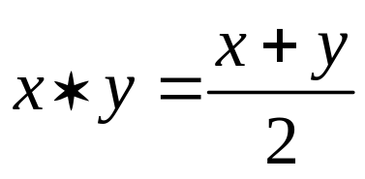
综合练习
1.设集合S={1,2,3,4,5,6,7,8,9,10},问下面定义的二元运算*关于集合S是否封闭？
（1）x*y=x-y
（2）x*y=x+y-xy
（3）

Slide 187
综合练习
（4）x*y=2xy
（5）x*y=min(x,y)
（6）x*y=max(x,y)
（7）x*y=x
(8)x*y=GCD(x,y),GCD(x,y)是x与y的最大公约数
(9)x*y=LCM（x,y），LCM（x,y）是x与y的最小公倍数
(10)x*y=质数p的个数，其中x≤p≤y

Slide 188
综合练习
2．设*是集合S上的可结合的二元运算。x，y∈S，若x*y=y*x，则x=y。证明：*满足幂等律（对一切x∈S有x*x=x）。
3．S及其S上的运算*如下定义，问各种定义下*运算是否满足结合律、交换律,〈S,*〉中是否有幺元、零元，S中哪些元素有逆元，哪些元素没有逆元?

Slide 189
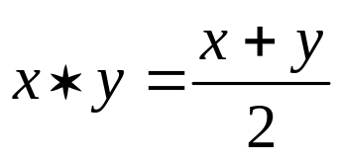
综合练习
（1）S为I（整数集）,x*y=x-y
（2）S为I（整数集）,x*y=x+y-xy
（3）S为Q（有理数集），
（4）S为N（自然数集），x*y=2^{xy}
（5）S为N（自然数集），x*y=max(x,y)(min(x,y))
（6）S为N （自然数集），x*y=x

Slide 190
综合练习
4．下列说法正确吗？为什么？
（1）代数系统中的幺元与零元总不相等。
（2）一代数系统中可能有三个右幺元，而只有一个左幺元。
（3）代数系统中可能有一个元素，它既是左零元，又是右幺元。
（4）幺元总有逆元。

Slide 191
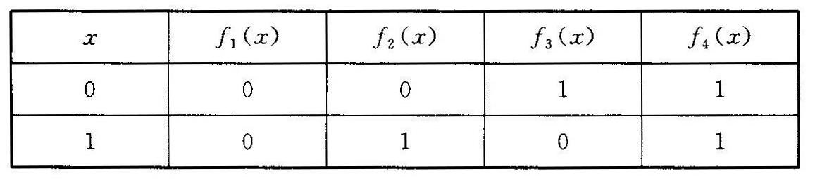
综合练习
5．设A＝｛0，1｝，S为A^{A},即S={f₁,f₂,f₃,f₄},诸 f 由表1给出。
（1）给出S上函数复合运算。的运算表。
（2）〈S,。〉是否有幺元、零元？
（3）〈S,。〉中哪些元素有逆元?逆元是什么？
表1

Slide 192
综合练习
6．下面各集合都是N的子集，它们能否构成代数系统〈N,+〉的子代数?
（1）{x|x∈N∧x的某次幂可以被16整除}
（2）{x|x∈N∧x与5互质}
（3）{x|x∈N∧x是30的因子}
（4）{x|x∈N∧x是30的倍数}

Slide 193
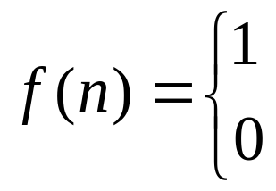
综合练习
7．证明：f:R⁺→R,f(x)=log₂x为代数系统〈R⁺，·〉到〈R，·〉的同态（这里R⁺为正实数集，R为实数集，·为数乘运算）。它是否为一同构映射？为什么？
8．设f:N→{0，l}定义如下:
当n=2^{k}(k是自然数)
否则
证明：f为代数系统〈N,·〉到〈{0,1},·〉的同态。
它是单一同态、满同态吗？

Slide 194
综合练习
9．假定f是〈S,*〉到〈T,。〉的同态，试举例说明：
（1）〈f（S）,。〉的幺元（零元），可能不是〈T,。〉的幺元（零元）。
（2）〈f（S）,。〉的成员的逆元，可能不是它在〈T,。〉中的逆元。

Slide 195
综合练习
10．设f，g都是〈S,*〉到〈T,。〉的同态，并且*与。运算均满足交换律和结合律。证明:如下定义的函数N:S→T
N(x)=f(x)。g(x)
是〈S,*〉到〈T,。〉的同态。
11．设f，g分别是〈S,*〉到〈T,。〉的同态和〈T,。〉到〈H,〉的同态。证明：f。g是〈S,*〉到〈H,〉的同态。

Slide 196

第5章 代数结构（Algebraic Structure ）
结 束
谢 谢 !

